Slide 2
数学一年级下北数
第三单元系统复习测试卷

Slide 13
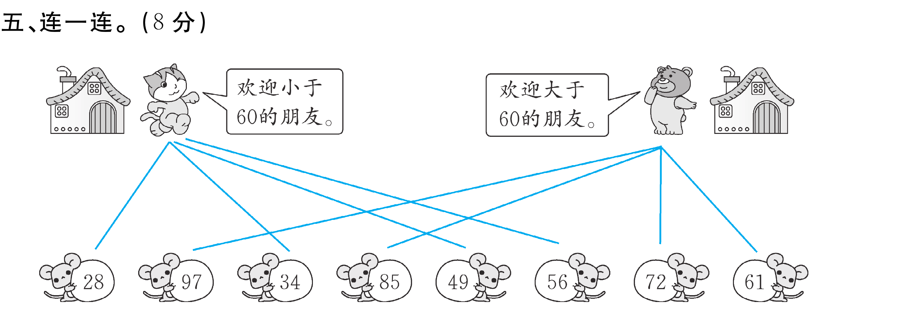

Slide 17
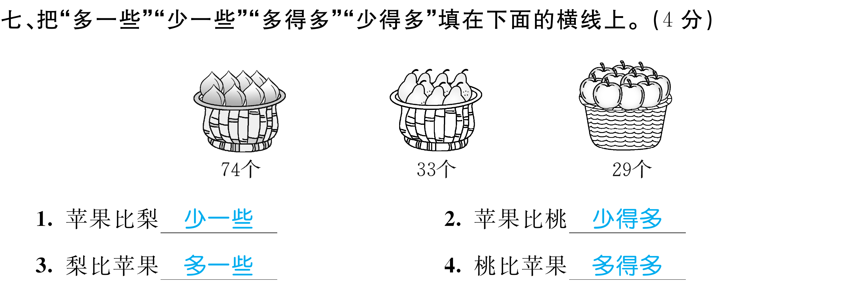

Slide 21
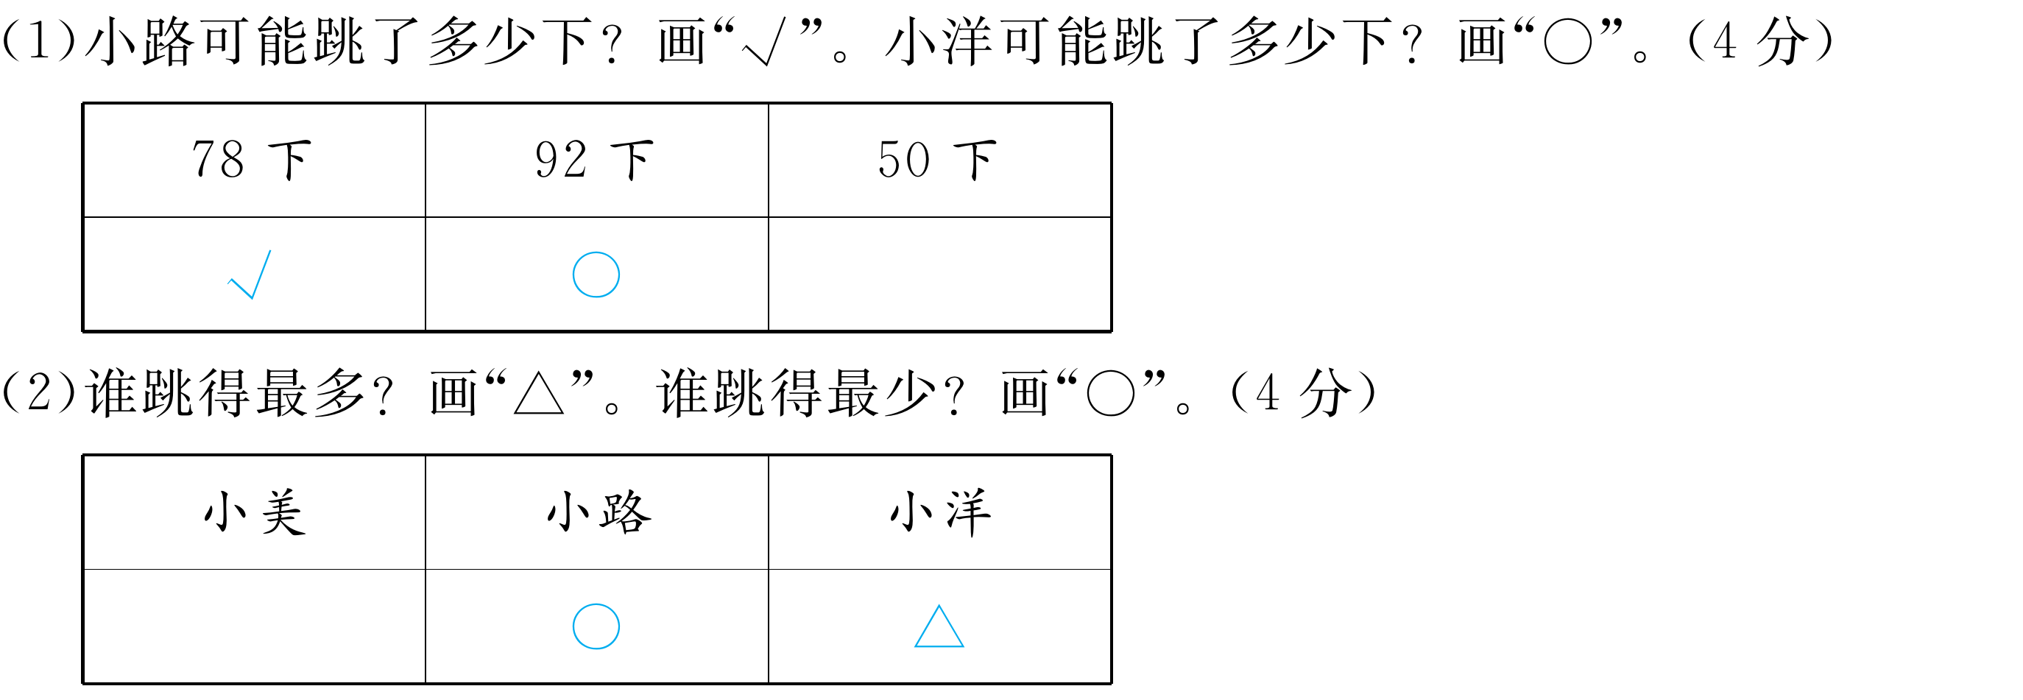

Slide 23
